Slide 1
MINNO® Innovaatioprojekti 2014 - Loppukatselmus
Liikkaläksy
Työryhmä Kap Verde
21.11.2014

Slide 2
Mikä MINNO® on?
Inovaatioprojekteissa etsitään käytännön ratkaisuja työelämän tarpeisiin.
Innovaatioprojektit ovat merkittävä osa Metropolian toimintaa ja yksi keskeisistä tavoista toteuttaa työelämäyhteistyötä. Monialaisilla, työelämäyhteistyössä tehtävillä innovaatioprojekteilla vastataan aluekehittämishaasteeseen ja integroidaan tutkimus- ja kehittämistyötä opetukseen.
Innovaatioprojektit voivat olla monenlaisia ja monipuolisia, myös kansainvälisiä. Yhteistä innovaatioprojekteilla on palvelujen, toimintatapojen, menetelmien tai tuotteiden uudistaminen ja kehittäminen yhteistyössä työelämäkumppaneiden kanssa.

Slide 3
Kap Verde työryhmän yhteystiedot
Jenna Ylönen (os. Nurmi); jenna.ylonen@metropolia.fi
Mira Simsiö; mira.simsio@metropolia.fi
Christa Backman; christa.backman@metropolia.fi
Sanna-Maija Leino; sanna-maija.leino@metropolia.fi
Sanna Tupamäki; sanna.tupamaki@metropolia.fi
Ronja Raivio; ronja.raivio@metropolia.fi

Slide 4


Haaste ja tilaaja
Haasteena oli lisätä vähän liikkuvien peruskoululaisten arkiliikuntaa ja osallisuutta.
Tilaajana toimi CP-liiton Innostun Liikkumaan -hanke.

Slide 5
Projektikuvaus
Lähdimme kehittämään lasten arkiliikuntaa lisääviä ideoita. Tavoitteenamme oli saada vanhemmat osallistumaan lasten liikkumiseen, sekä edistää koulun ja kodin välistä yhteistyötä lasten liikunnan lisäämiseksi.
Ideoiden kehittelyn tuloksena lähdettiin tutkimaan liikunnallisten kotitehtävien potentiaalia arkiliikunnan lisäämisessä. Työryhmämme kehitti Liikkaläksy idean. Liikkaläksy ei itsessään ole uusi keksintö, mutta Liikkaläksyjen tuominen sähköisiin opetusjärjestelmiin on uusi innovaatio.
Projektilla on kaksi tavoitetta:
Liikkaläksyn alustavien kehyksien tekeminen ja myöhemmin niiden saaminen valtakunnalliseen levikkiin sähköisiin opetusjärjestelmiin, jota voisi hyödyntää kaikissa kouluissa ja kunnissa.
Lasten arkiliikunnan lisäämisen tarve suuren yleisön tietoisuuteen adressin ja some-kampanjan avulla.

Slide 6

Lopputulos
Liikkaläksyt ovat tulevaisuudessa sähköisissä opetusjärjestelmissä (Wilma, Fronter, Helmi) olevia liikuntahaasteita.
Opettajat valitsevat viikoittain pari haastetta suoritettaviksi valmiista Liikkaläksy -paketeista.
Liikkaläksyjä tehdään vapaa-ajalla yhdessä vanhempien, sisarusten tai kavereiden kanssa, ja ne ovat vapaaehtoisia. Suunnitteilla on myös kehittää Liikkaläksyjen suorittamisesta saatava palkinto, esim. tarroja. Lukukauden lopussa lapsille voitaisiin jakaa diplomit.
Projektin toteutuminen:
Liikkaläksylle hahmoteltiin valmiit kehykset - eli mitä mahdolliset tulevaisuuden Liikkaläksyt pitäisivät sisällään.
Toteutettu kysely alakoulujen opettajille. Kysely lähetettiin 160 rehtorille, jotka jakoivat kyselyn opettajille. Vastauksia yht. 159kpl - kyselyn vastauksista tehtiin koonti.
Adressi lasten arkiliikunnan ja liikkaläksyjen puolesta julkaistu. Yhteistyötahoiksi saatiin Innostun liikkumaan -hankkeen ja Metropolia AMKn lisäksi Kokoomuksen kansanedustaja Sari Sarkomaa.

Slide 7
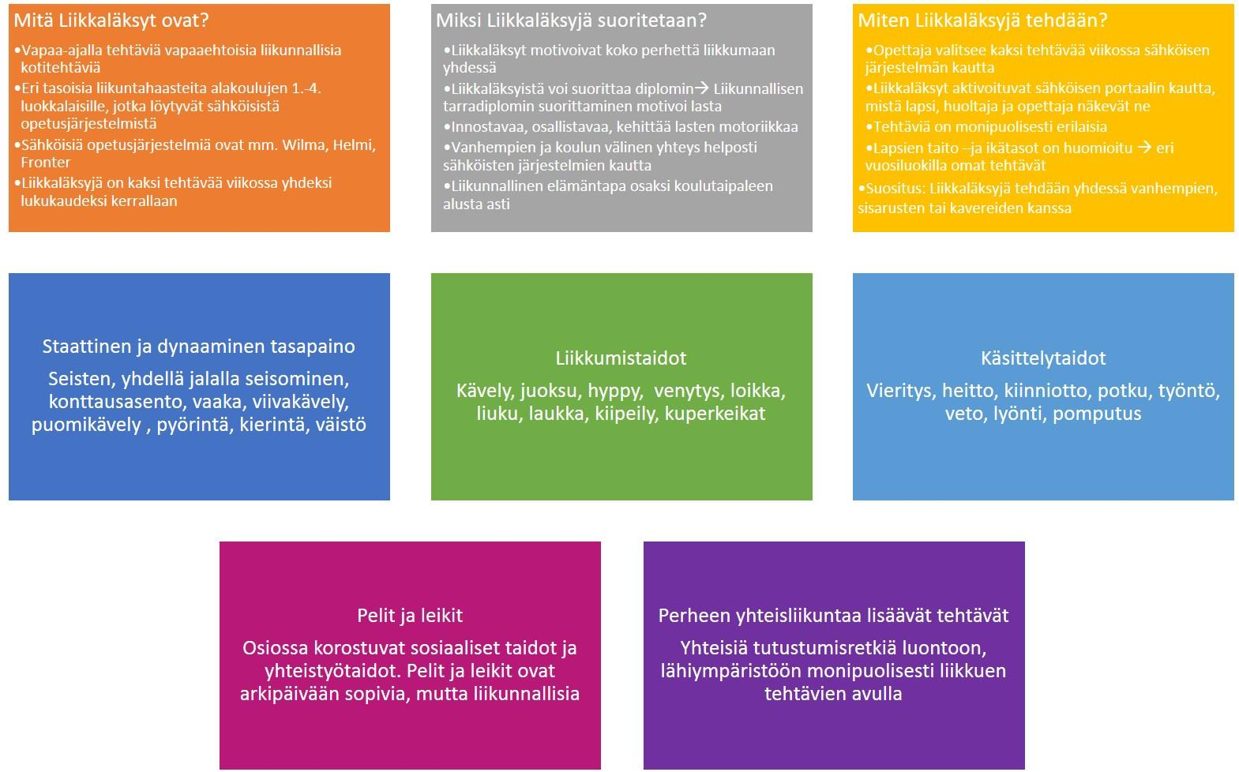

Slide 8
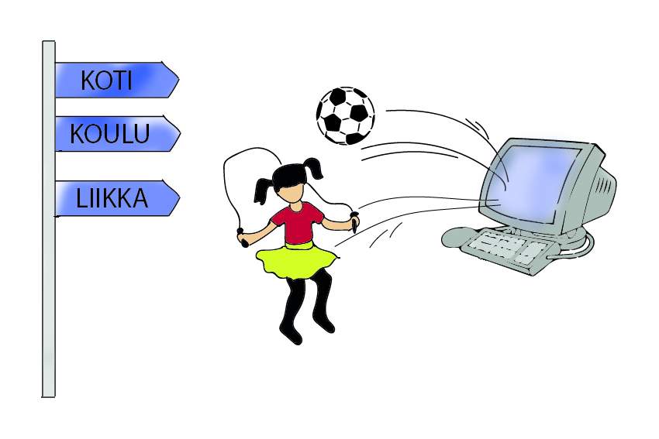

Slide 9
Projektin plussat ja miinukset
Moniammatillinen tiimi
Innostava aihe
Yhteistyötahot
Projektin mahdollisuudet
Työryhmän hyvä ilmapiiri
Verkostoituminen eri alojen toimijoihin
Rajallinen aikataulu, iso projekti
Prosessityöskentely vierasta
Liian vähän ohjausta itse projektissa etenemiseen

Slide 10
Ryhmätyö
Kaikkien mielipiteet otettiin huomioon.
Rento, mutta tehokas ilmapiiri.
Hieman vaikeuksia kaikkien tiimiläisten aikataulujen yhteensovittamisessa.
Tehtävät saatiin hyvin jaettua ja esimerkiksi projektipäälliköt vaihtuivat tasaisesti projektin aikana.
Hyvä yhteishenki.
Kaikki hoitivat omat työtehtävänsä moitteettomasti projektin aikana.

Slide 11
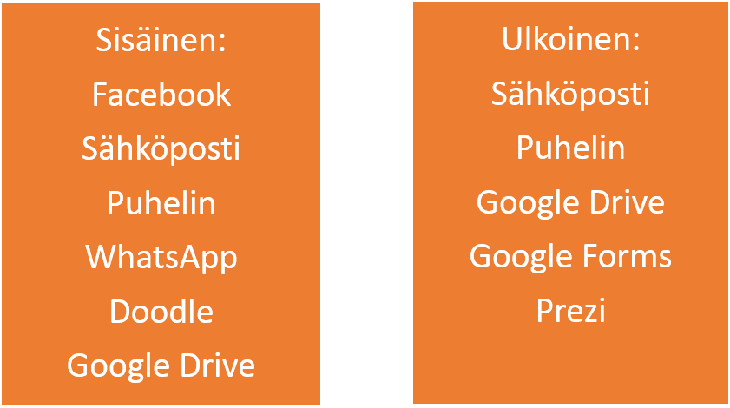
Sisäinen ja ulkoinen viestintä
Sisäinen viestintä toimi työryhmän jäsenten kesken moitteettomasti. Työryhmätapaamiset, aikataulut ja työtehtävät oli helppo sopia ja suunnitella työryhmän kesken käyttäen projektinhallintaa helpottavia järjestelmiä.
Ulkoista viestintää käytiin innovaatioprojektia ohjaavien opettajien, työelämäedustajan ja muiden sidosryhmien kuten yhteistyötahojen kanssa.

Slide 12
Mitä opitte?
Miten pitkä ja muuttuva prosessin suunnitteluvaihe on.
Täysin uusia, ei vielä olemassa olevia ideoita on erittäin hankala tuottaa.
Yhteistyötahoilla erittäin suuri merkitys projektin eteenpäin viemisessä.
Ryhmätyöskentelyä eri ammattialojen opiskelijoiden kanssa -> uusia näkökulmia.
Projektityöskentely ei ole kaikille itsestäänselvyys.
Prosessityöskentelyn abc!

Slide 13
Kuinka monialaista Innovaatioprojektia voisi kehittää?
Enemmän apua prosessityöskentelyn opetteluun.
Kokouskäytäntöjen opettamista.
Aikataulu on liian tiivis 10 opintopisteelle.
Opettajien kanssa lisää prosessityöskentelyä ja sen opettelua.
Pitchauskoulutusta enemmän ja opetellaan sen perusteet

Slide 14
Arviointikohteet | Kiitettävä (5) | Hyvä (4-3) | Tyydyttävä (2-1)
Projekti- ja verkosto-osaaminen | Opiskelija soveltaa ansiokkaasti projekti- ja verkostotyöskentelyn perusteita ja osaamistaan alueellisessa, valtakunnallisessa tai kansainvälisessä kehittämistyössä. | Opiskelija käyttää projekti- ja verkostotyöskentelyn perusteita ja osaamistaan alueellisessa, valtakunnallisessa tai kansainvälisessä kehittämistyössä. | Opiskelija tietää projekti- ja verkostotyöskentelyn perusteet. Opiskelija tunnistaa projekti- ja verkosto-osaamistaan
Yhteistoiminnallisuus, ryhmätyö-, neuvottelu- ja viestintäosaaminen | Opiskelija analysoi ja kehittää monipuolisesti yhteistyö- ja viestintäosaamistaan yhteisöllisessä kehittämisprosessissa ja päätöksenteossa. Opiskelija osaa tulkita yhteistoiminnallista neuvottelukulttuuria ja rakentaa sitä muiden toimijoiden kanssa. | Opiskelija käyttää tarkoituksenmukaisesti yhteistyö- ja viestintäosaamistaan yhteisöllisessä kehittämisprosessissa ja päätöksenteossa. Opiskelija luo yhteistoiminnallista neuvottelukulttuuria muiden toimijoiden kanssa | Opiskelija käyttää yhteistyö- ja viestintäosaamistaan ja hyödyntää niitä kehittämisprosessissa ja päätöksenteossa.
Asiantuntijaosaaminen | Opiskelija analysoi ja kehittää asiantuntijaosaamistaan ja tuo sen moniasiantuntijuuteen perustuvaan toimintaan. | Opiskelija hyödyntää omaa asiantuntijaosaamistaan ja tuo sen moniasiantuntijuuteen perustuvaan toimintaan. | Opiskelija tunnistaa ja osaa määritellä omaa asiantuntijaosaamistaan ja tuo sitä osittain moniasiantuntijuuteen perustuvaan toimintaa.
Ongelmanratkaisu-, kehittämis- ja uudistamis-osaaminen | Opiskelija kehittää muiden toimijoiden kanssa käytännöllisiä, luovia ja innovatiivisia ratkaisuja, toimintatapoja tai palveluja, joilla vastataan metropolialueen monimuotoisiin tarpeisiin. | Opiskelija kehittää toimijoiden kanssa käytännöllisiä ratkaisuja, toimintatapoja tai palveluja, joilla vastataan metropolialueen monimuotoisiin tarpeisiin. | Opiskelija on mukana kehittämässä toimintatapoja tai palveluja.

Slide 15
Projektin tiivistelmä
Työelämän haaste: Vähän liikkuvien lasten arkiliikunnan lisääminen.
Tavoite: Liikkaläksyn alustavien kehyksien tekeminen ja myöhemmin niiden saaminen valtakunnalliseen levikkiin sähköisiin opetusjärjestelmiin, jota voisi hyödyntää kaikissa alakouluissa ja kunnissa. Lasten arkiliikunnan lisäämisen tarve suuren yleisön tietoisuuteen adressin ja some-kampanjan avulla.
Toteutus: Liikkaläksyt ovat helppoja kokonaisuuksia, ja ne sisältävät eritasoisia tehtäviä motoristen taitojen kehittämiseen. Ryhmämme toteutti kyselyn alakouluhin hyvin tuloksin. Innoprojektissa tiimimme muodosti myös kehykset tulevaisuuden Liikkaläksyille ja levittää adressia valtakunnallisten Liikkaläksyjen puolesta.
Tilaaja/yhteistyökumppani: Cp-liiton Innostun liikkumaan-hanke, projektikoordinaattori Johanna Pekkanen
Työryhmä: Mira Simsiö (Kulttuurituotanto), Jenna Ylönen (Optometria),
Sanna-Maija Leino (Sosionomi), Sanna Tupamäki (Hyvinvointiteknologia),
Christa Backman (Sosionomi), Ronja Raivio (Toimintaterapia)
Ohjaavat opettajat: Leena Piironen ja Tiina Karihtala

Slide 16
